Slide 1
«ЗИМНИЕ ЗАБАВЫ ДЕТЕЙ»
(здоровый образ жизни)
ПРЕЗЕНТАЦИЯ
Выполнила: ученица 3 класса
МОУ « Основная Общеобразовательная школа
с. Талалихино Вольского района Саратовской области»
Мгламян Анна Артуровна
Руководитель: Мухамедова Марина Геннадьевна

Slide 2


Slide 3
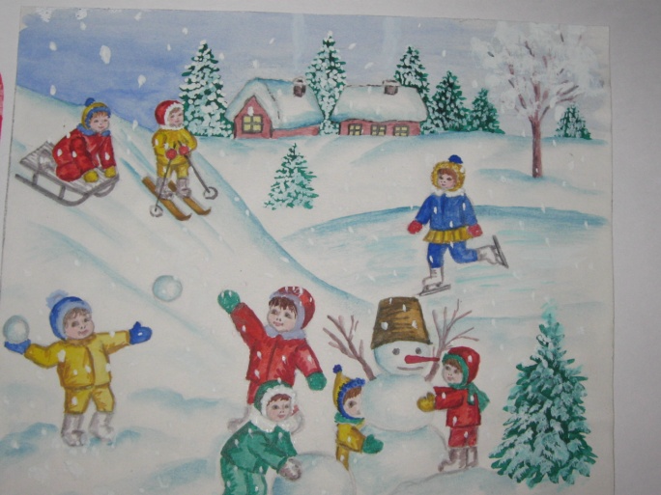
ВОТ МОЯ ДЕРЕВНЯ,
ВОТ МОЙ ДОМ РОДНОЙ.
А ЭТО Я С МОИМИ ДРУЗЬЯМИ.

Slide 4
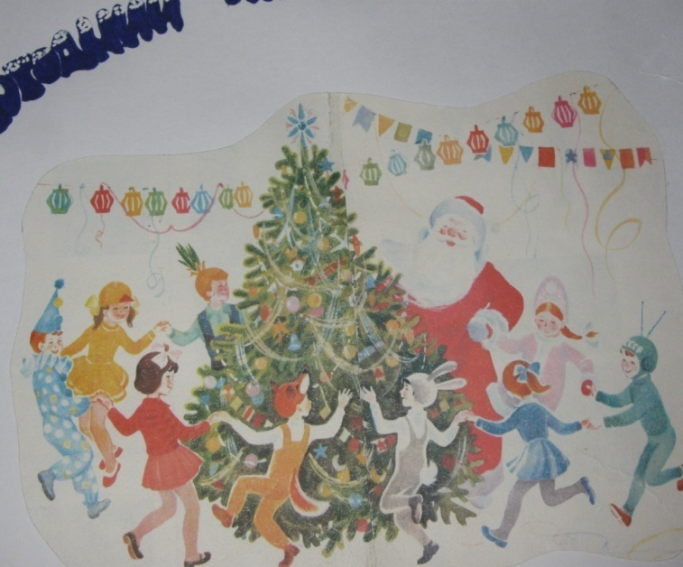
САМЫЙ ЛУЧШИЙ ПРАЗДНИК –
НОВЫЙ ГОД.
ВСЕМ РЕБЯТАМ РАДОСТЬ ОН НЕСЁТ.

Slide 5
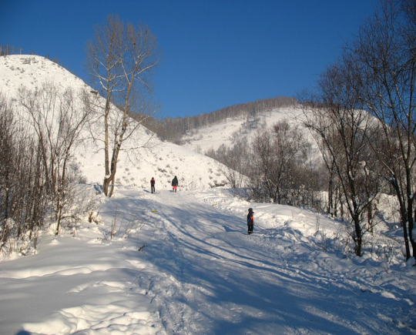
ДВИЖЕНИЕ – ЭТО ЖИЗНЬ!
* НУЖНО БОЛЬШЕ ГУЛЯТЬ,
*ДЫШАТЬ СВЕЖИМ ВОЗДУХОМ, *ЛЮБОВАТЬСЯ РОДНОЙ ПРИРОДОЙ.

Slide 6
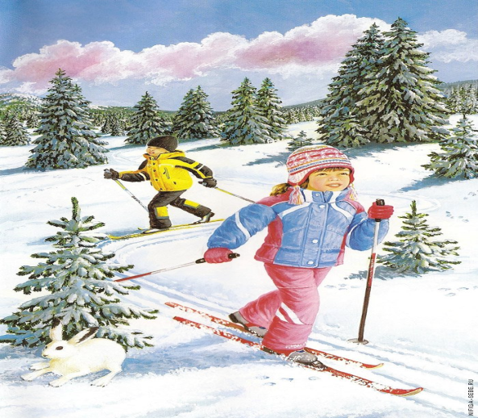
ЛЫЖНАЯ ПРОГУЛКА –
УКРЕПЛЯЕТ ЗДОРОВЬЕ.
ТОЛЬКО БУДЬ ВНИМАТЕЛЕН,
НЕ ЗАБЛУДИСЬ В ЛЕСУ!

Slide 7
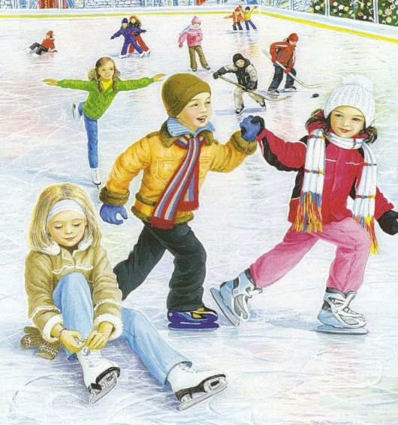
МОРОЗНЫЙ ДЕНЁК,
ЧУДЕСНЫЙ ДЕНЁК!
СКОРЕЙ КОНЬКИ ПОД МЫШКУ И
МАРШ, НА КАТОК!

Slide 8
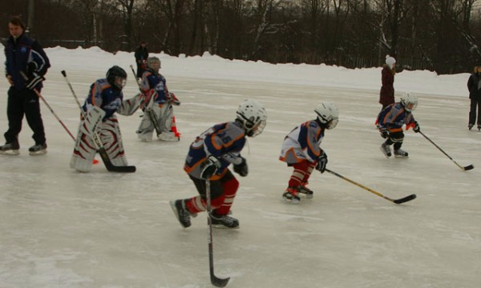
Мы готовимся к будущим спортивным победам!

Slide 9
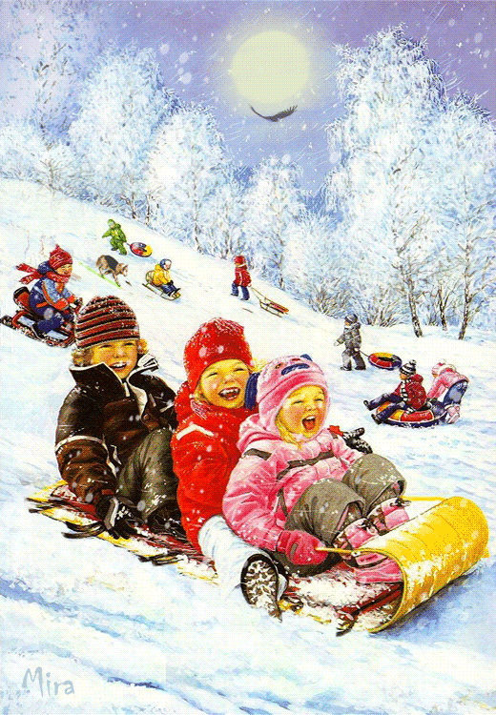
КТО БЫСТРЕЕ ПТИЧКА ИЛИ МЫ?

Slide 10
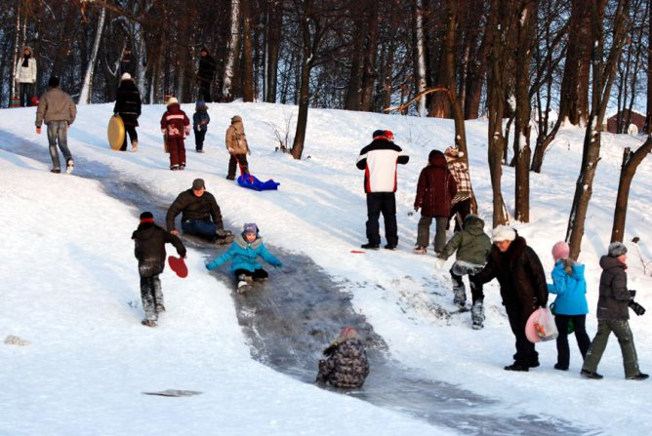
МАМА, ПАПА, СЕСТРЁНКА И Я – ДРУЖНАЯ СЕМЬЯ!
ВМЕСТЕ КАТАЕМСЯ С ГОРКИ.
РАДОСТЬ, ВЕСЕЛЬЕ, СЧАСТЬЕ РЯДОМ С НАМИ – ЗНАЧИТ МЫ ЗДОРОВЫ! УРА!

Slide 11
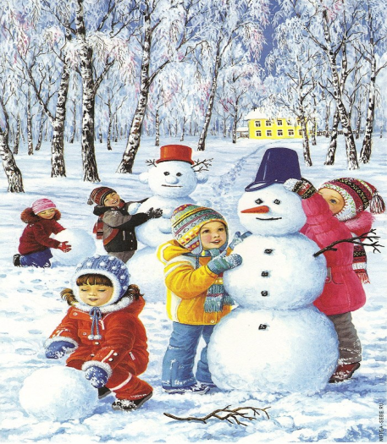
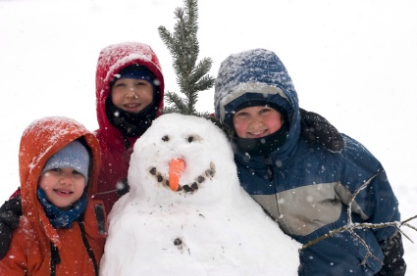
Лепить снеговика сложно, но очень интересно!

Slide 12
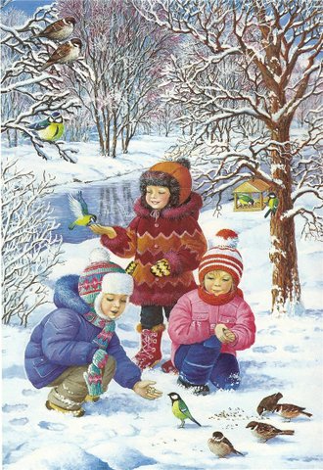
ПОМОГАЯ, ПТИЦАМ –
МЫ ПОМОГАЕМ СЕБЕ !

Slide 13
Здоровье – важнейшая ценность.
Беречь его нужно с детства.
Зимние развлечения
помогут в этом.

